Slide 1

Bài 5
PHẦN MỀM
Software

Slide 2
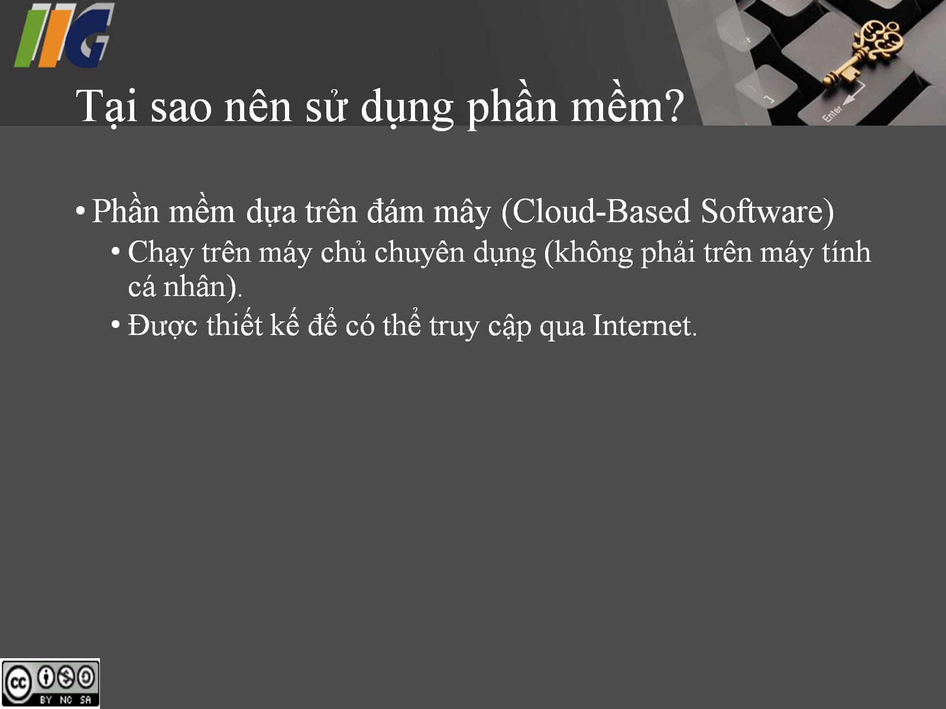
Tại sao nên sử dụng phần mềm?

Slide 3

Làm thế nào để có được phần mềm?

Slide 4

Làm thế nào để có được phần mềm?

Slide 5
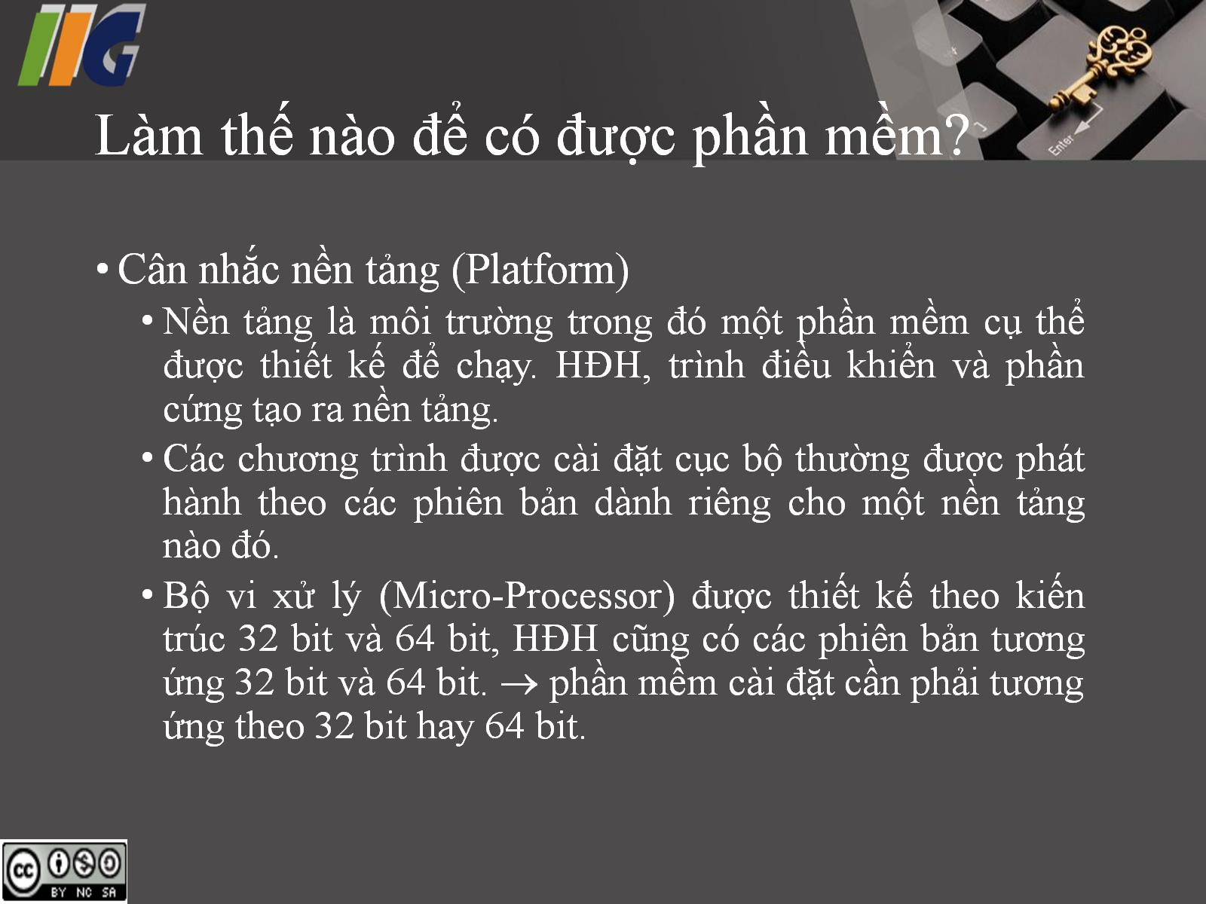
Làm thế nào để có được phần mềm?

Slide 6
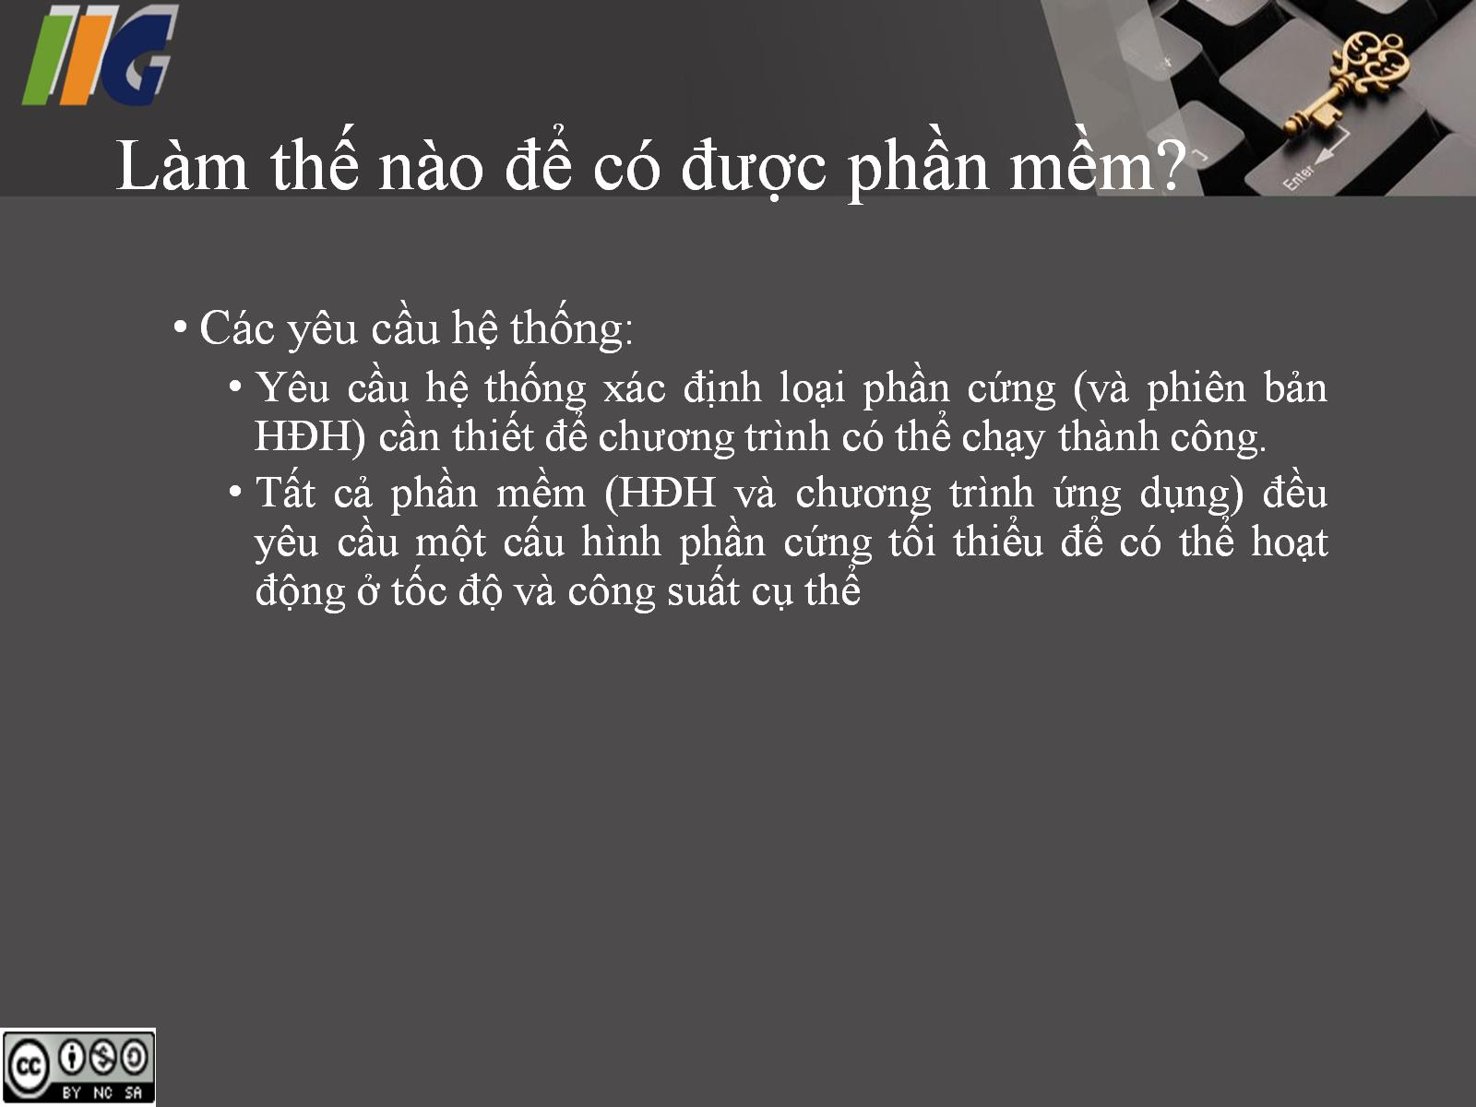
Làm thế nào để có được phần mềm?

Slide 7
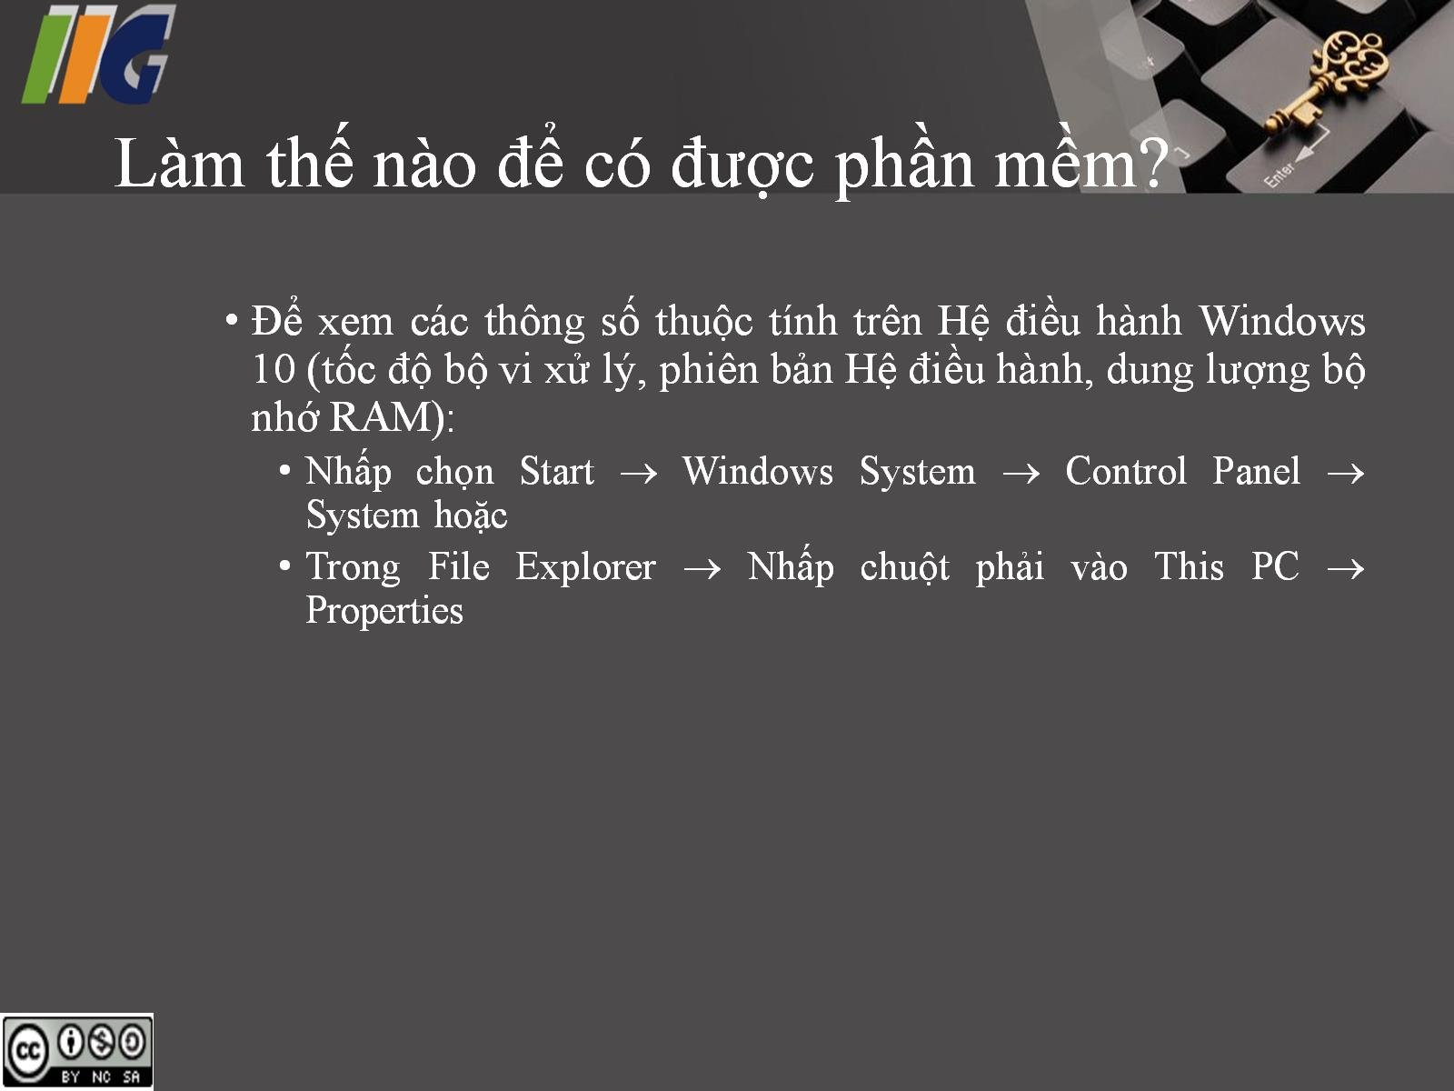
Làm thế nào để có được phần mềm?

Slide 8
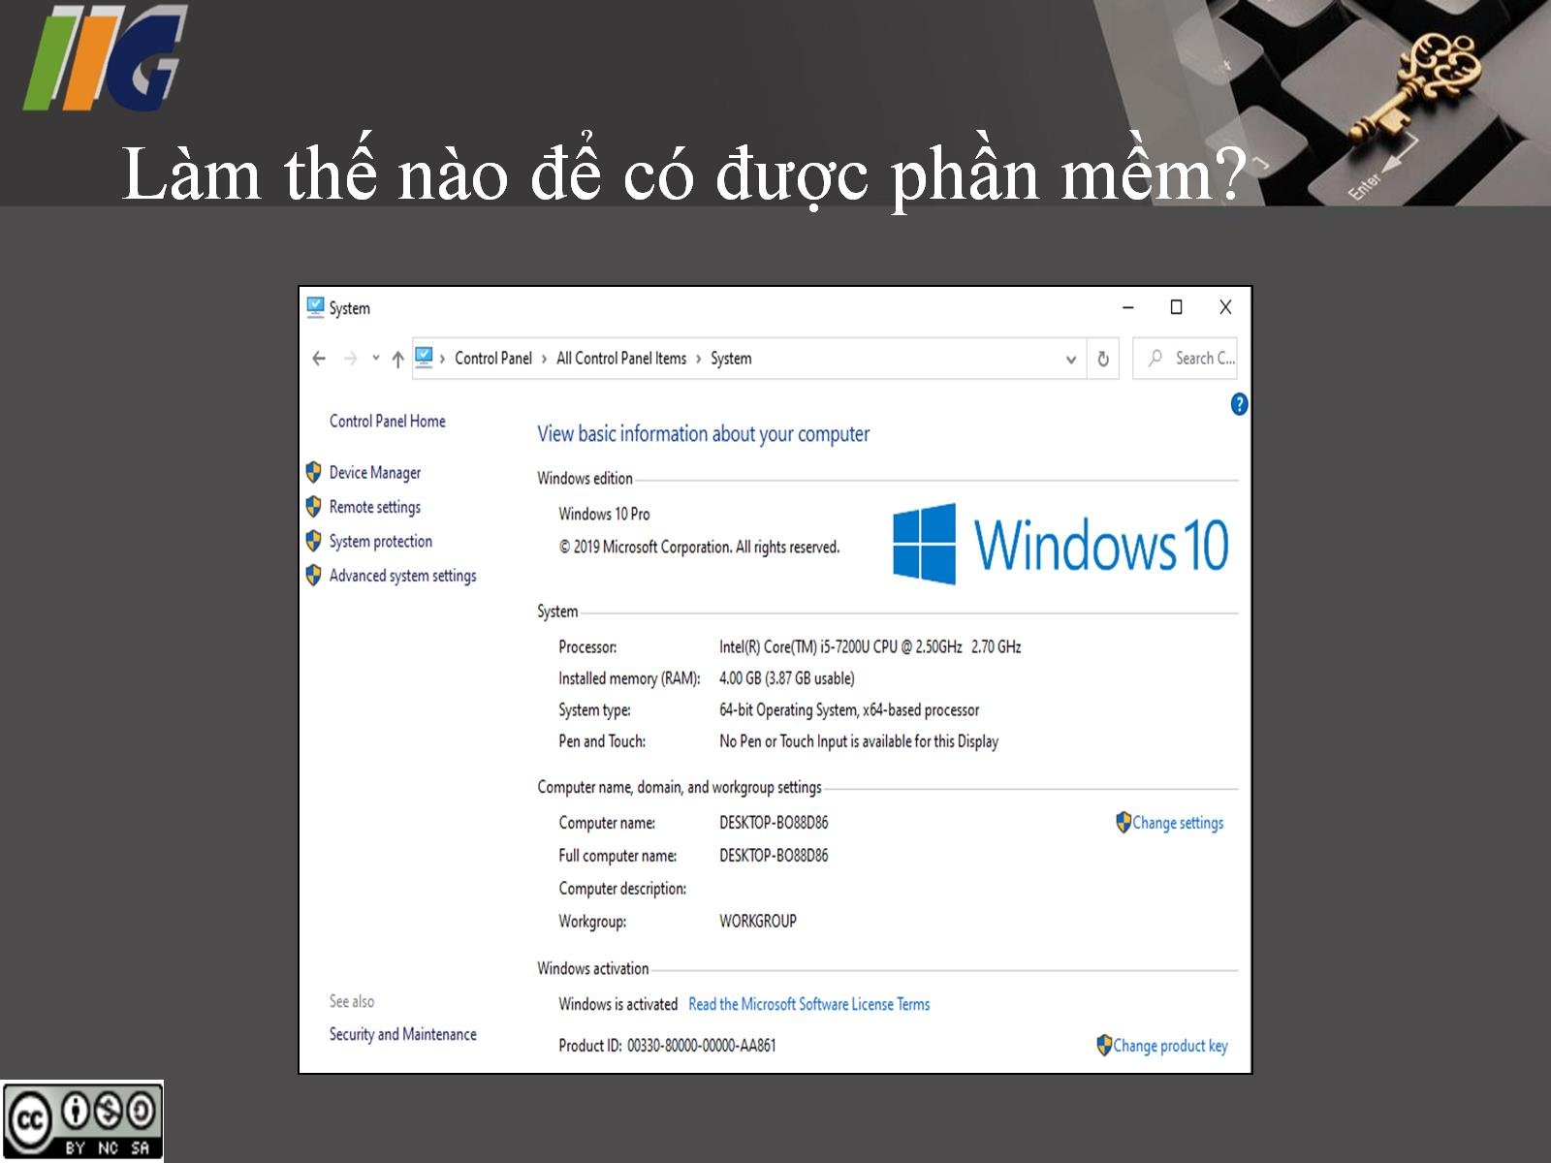
Làm thế nào để có được phần mềm?

